Slide 1
Bài 3: Triển khai giao thức ipsec

Slide 2
I. Thiết lập ipsec transport và AH

Slide 3
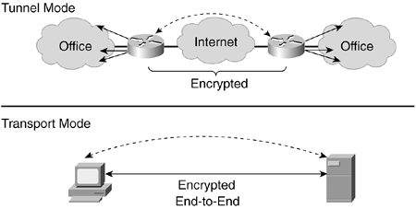
Mô hình theo lý thuyết IPSEC

Slide 4

Mô hình mạng IPSEC TRANSPORT mode
Client
OS: Ubuntu 18.04
IP: 10.3.31.102
Tên miền: client.hung.com
Server
OS: Ubuntu 18.04
IP: 10.3.31.2
Tên miền: server.hung.com

Slide 5
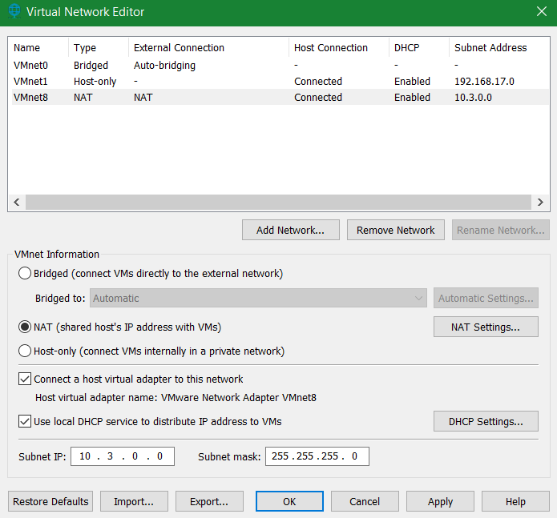
Thiết lập VMWARE:
Trong VMWARE, theo đường dẫn: “Edit -> Virtual Network Editor” . Sau đó vào setting của 2 máy đổi Adapter sang VMnet8

Slide 6
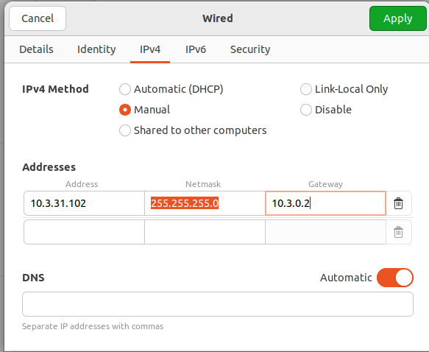
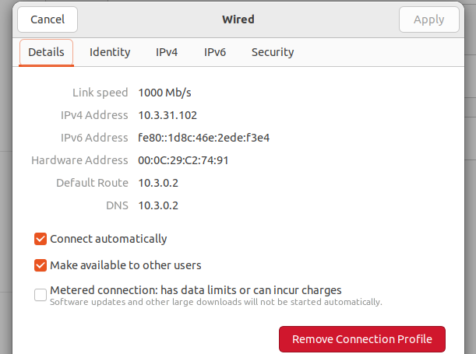
Cấu hình Client

Slide 7
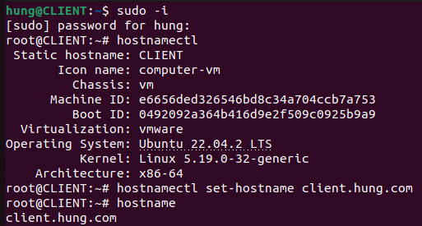
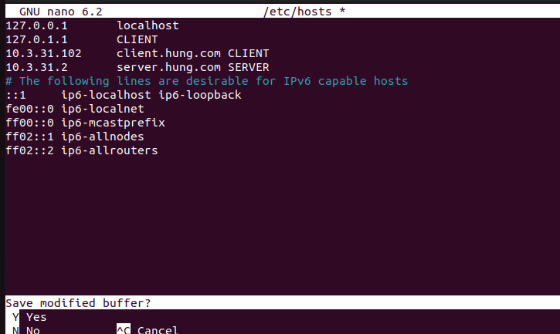
Cấu hình Client
Vào chế độ root, config lại hostname:
Vào chế độ sửa đổi file /etc/hosts, thêm vào như sau:
Sau đó update lại bằng command: systemctl restart NetworkManager

Slide 8
Cấu hình Client
Tiến hành cài đặt Racoon trên cả client lẫn server bằng command: sudo apt-get install racoon.
Lưu ý: Ubuntu 22.04 không hỗ trợ racoon, cài Ubuntu bản cũ hơn mới được.

Slide 9
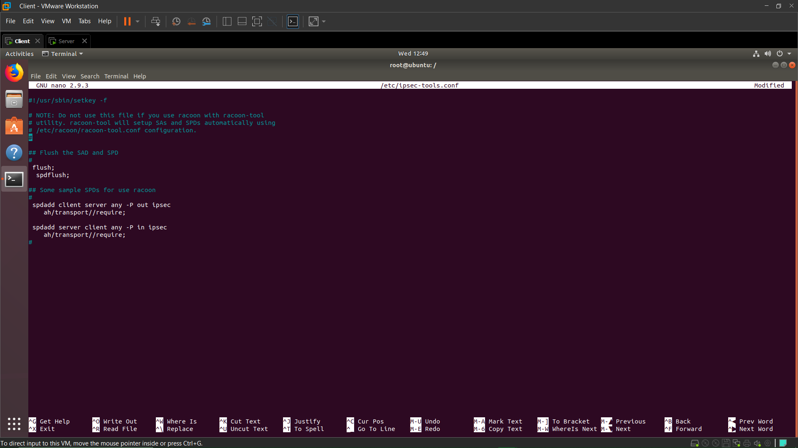
Cấu hình Client
Cấu hình ipsec tools: (nano /etc/ipsec-tools.conf)

Slide 10
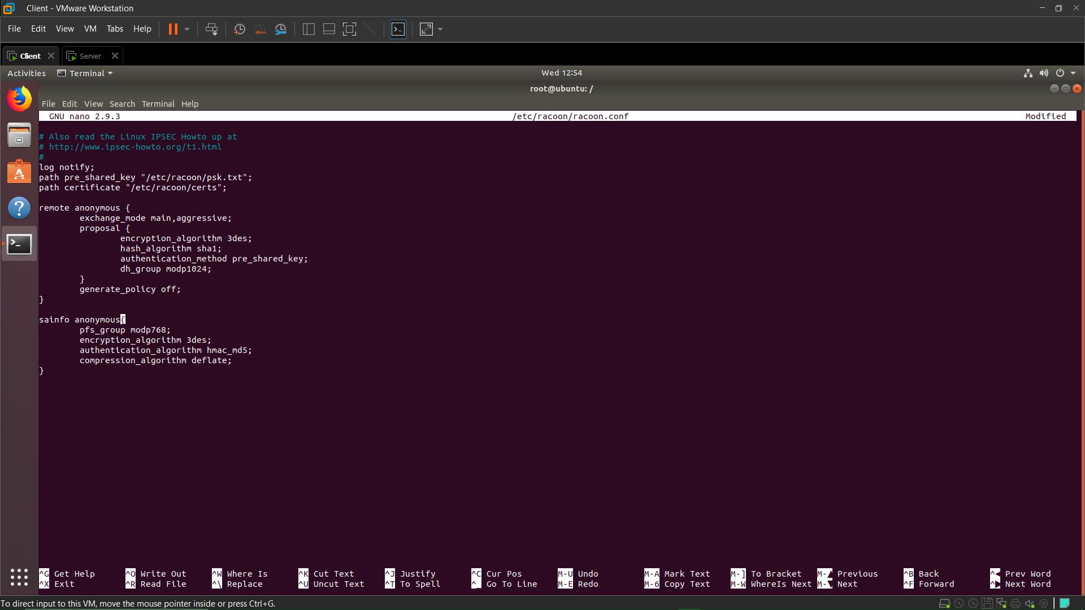
Cấu hình Client
Config racoon trên client – config racoon của server cũng y xì như này (nano /etc/raccoon/racoon.conf)

Slide 11
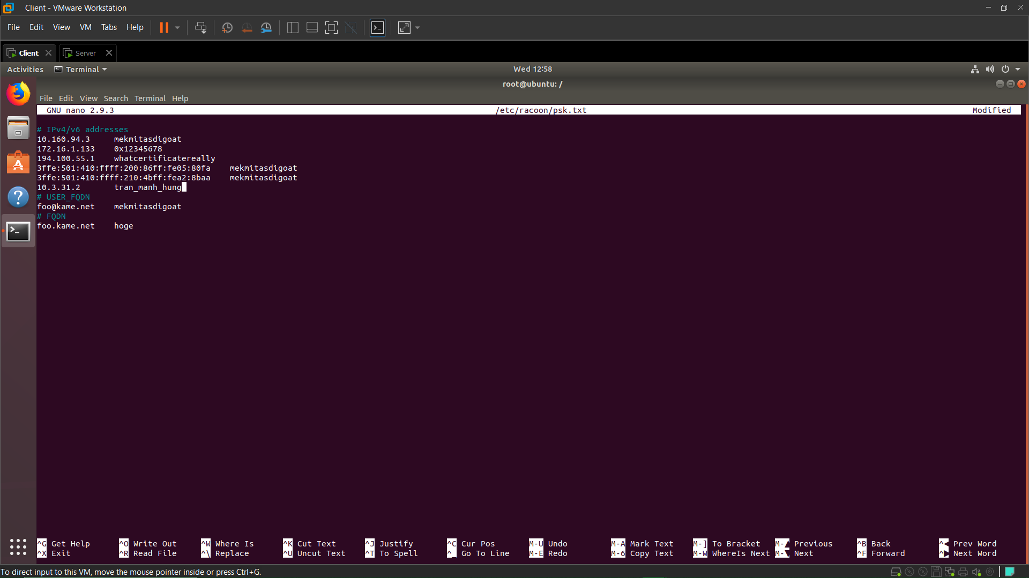
Cấu hình Client
Config racoon tiếp, file psk.txt

Slide 12
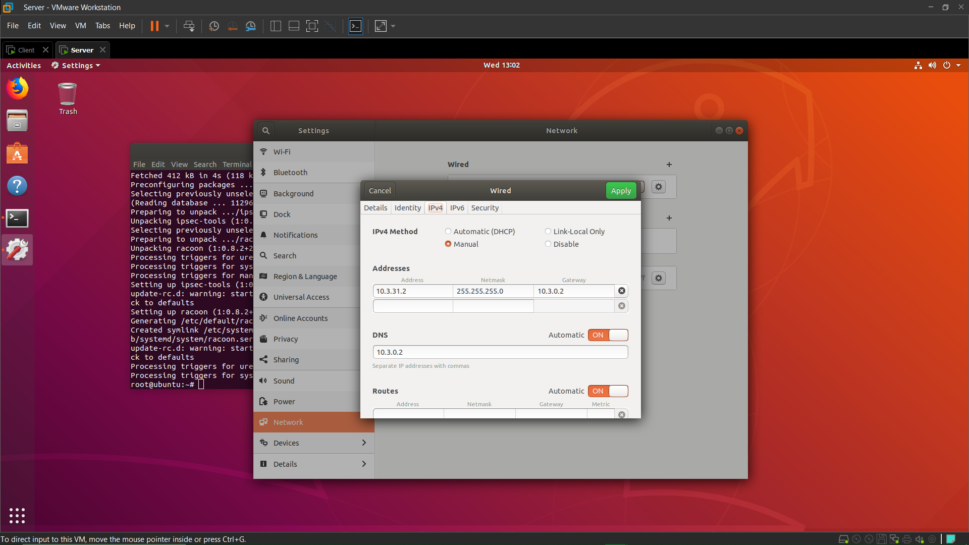
Cấu hình Server
Config IP cho Server:

Slide 13
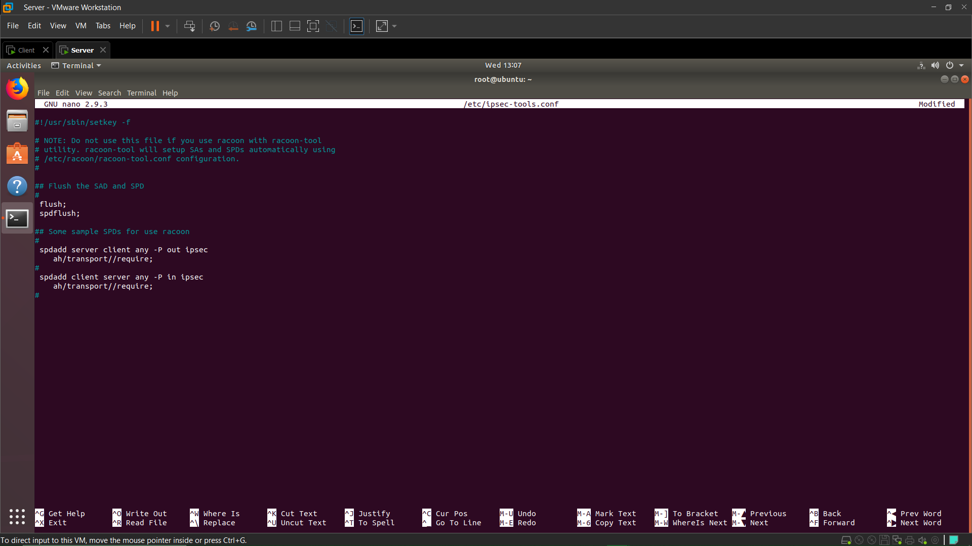
Cấu hình Server
Config ipsec tools:

Slide 14
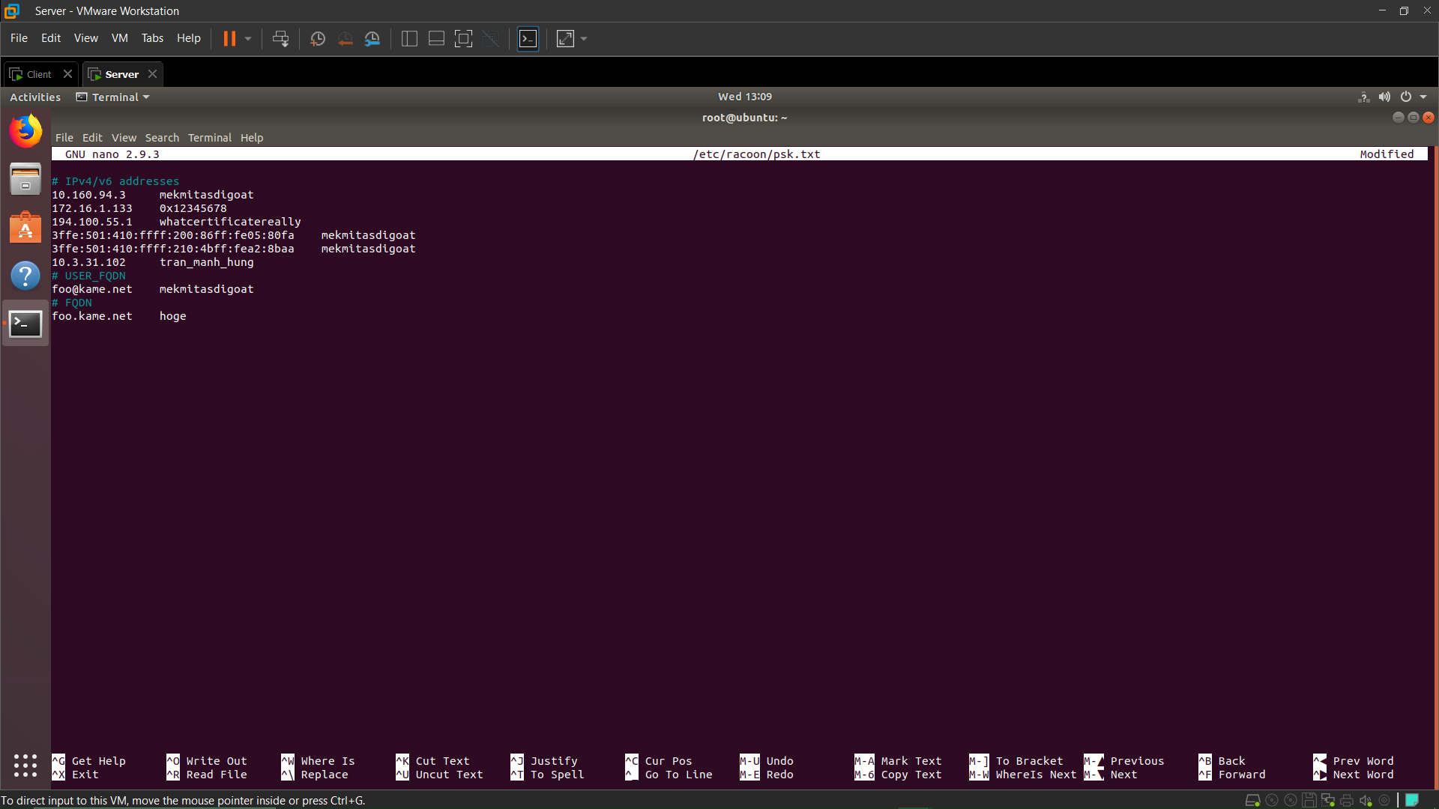
Cấu hình Server
Cấu hình file psk.txt:

Slide 15
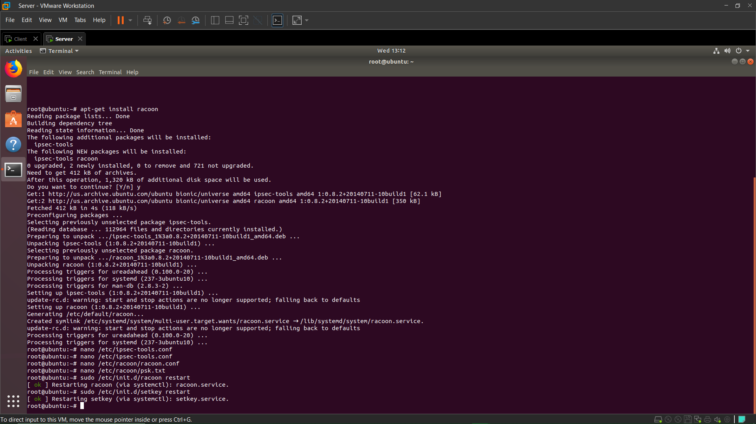
Reset racoon và setkey: (cả bên server lẫn client)

Slide 16
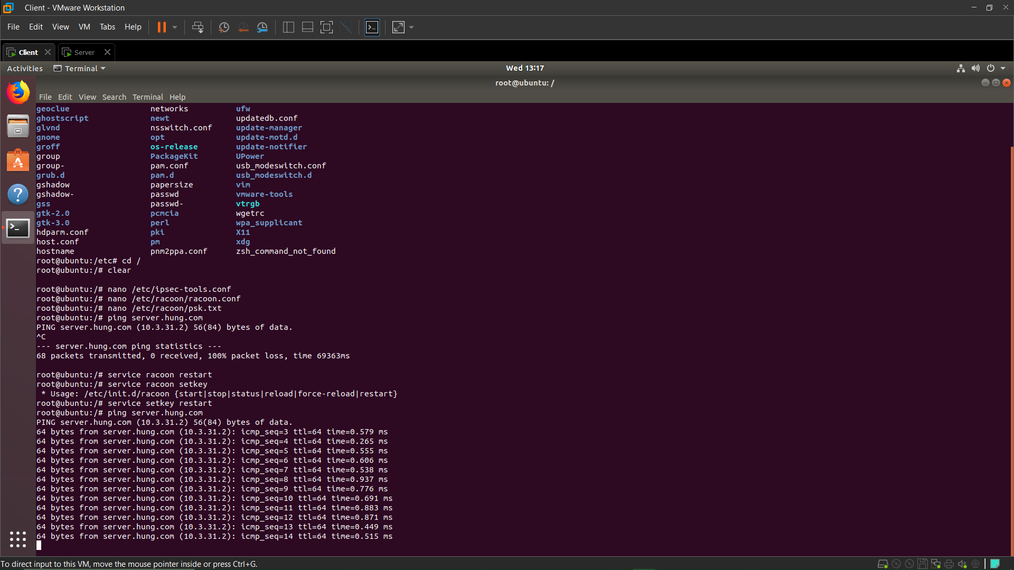
Ping từ client tới server: (Thành công)

Slide 17
II. Thiết lập ipsec transport và esp

Slide 18

Cấu hình Client
Tiến hành sửa file ipsec-tools.conf, cụ thể là sửa ‘ah’ thành ‘esp’

Slide 19
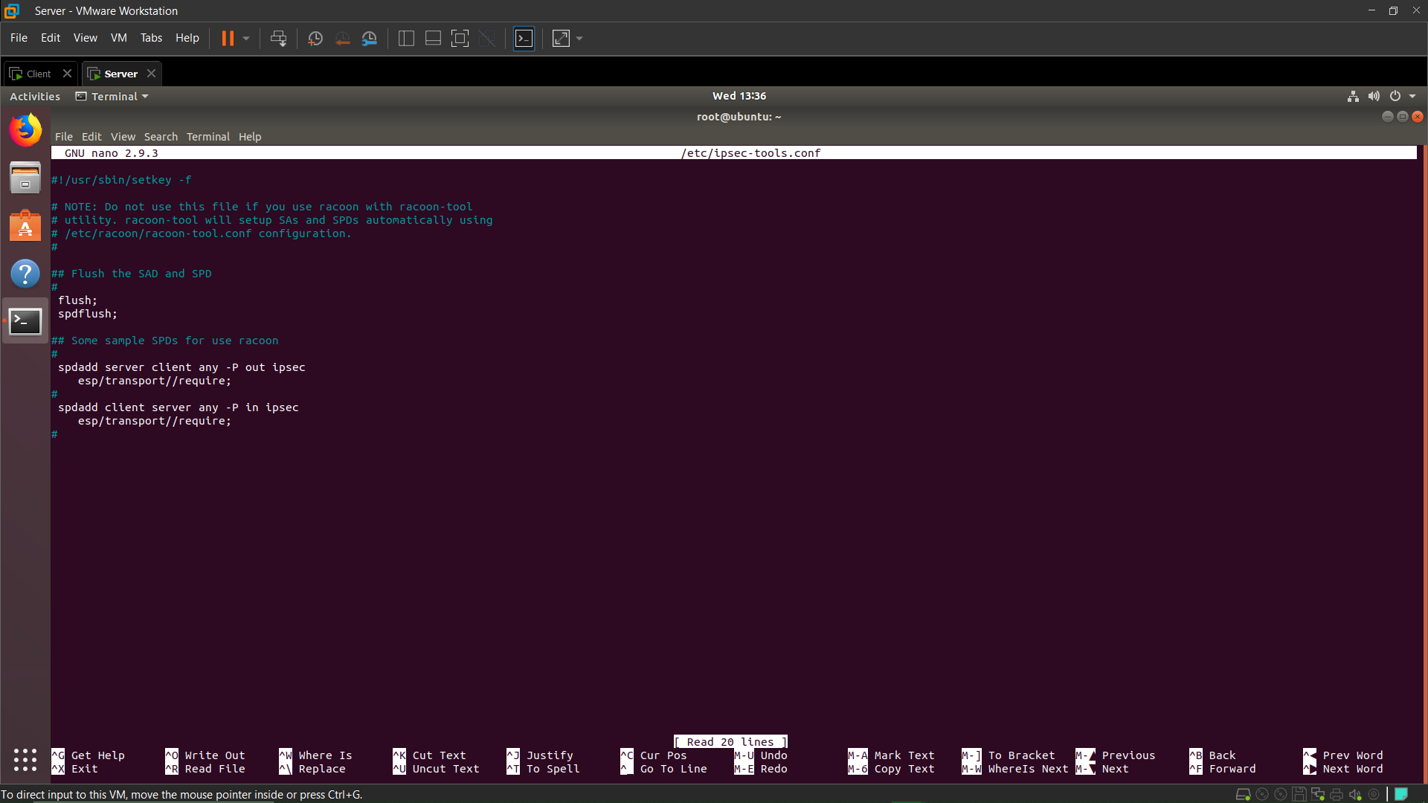
Cấu hình Server
Tương tự, sửa file ipsec cho server:

Slide 20
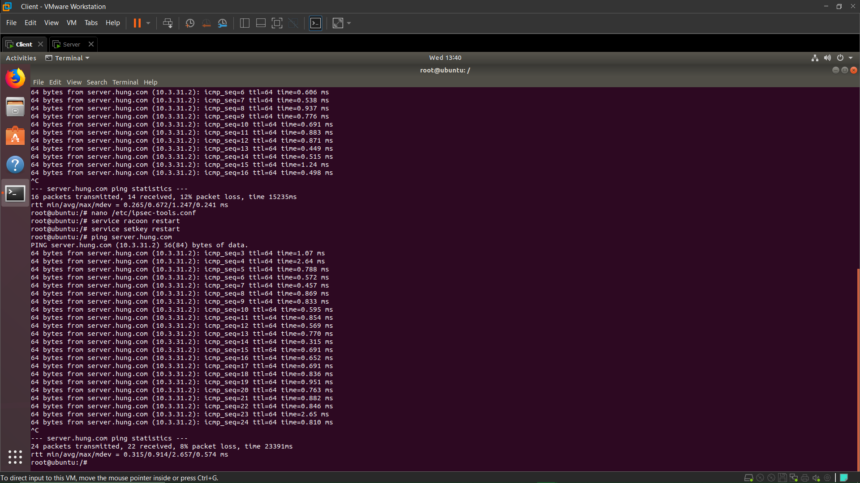
Restart racoon và setkey như AH, ping từ client đến server và xem kết quả:

Slide 21
III. Thiết lập ipsec tunnel và ah/ESP

Slide 22
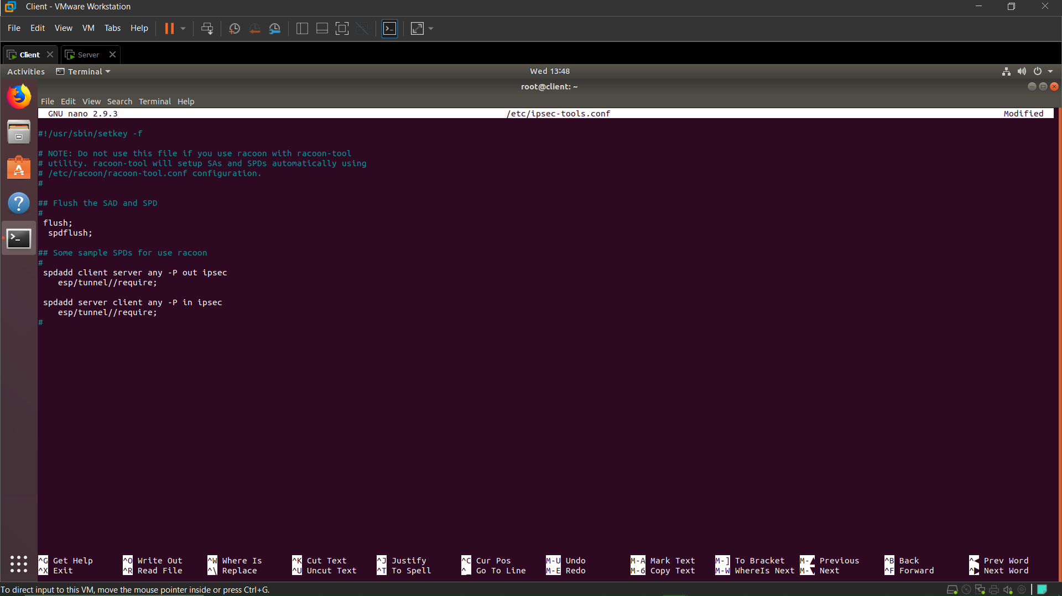

Tiến hành config file ipsec trên tiếp, của cả client và server. Sửa transport thành tunnel
CLIENT
SERVER
Nếu là ipsec tunnel với ah thì sửa tương ứng như thế: ah/tunnel//require;
Restart racoon và setkey, ping tương tự như các mô hình trên.

